Slide 1

Projet 3: Conception d’une application au service de la santé publique
Ramzi ABDELHAFIDH

Slide 2
SOMMAIRE
Présentation du contexte
L’idée d’application proposée
Présentation du nettoyage effectué
Présentation de l’analyse exploratoire
Conclusion et perspectives

Slide 3
1. Présentation du contexte

Slide 4
1. Présentation du contexte
Appel à projet lancé par « Santé Publique France » pour trouver des idées innovantes d’applications en lien avec l’alimentation
Jeu de données: Open Food Fact

Slide 5
2. L’idée d’application proposée

Slide 6
2. L’idée d’application proposée
« Le nutri-score est un système d'étiquetage nutritionnel à cinq niveaux, allant de A à E et du vert au rouge, établi en fonction de la valeur nutritionnelle d'un produit alimentaire. » (Wikipedia)
Besoin: La majorité des produits qui sont sur le marché n’affichent pas leurs nutriscore
Solution: Mettre en place une application qui prédit le nutri-score en se basant sur les informations affichés sur l’emballage du produit (tableau nutritionnel, ingrédients …)

Slide 7
3. Présentation du nettoyage effectué

Slide 8
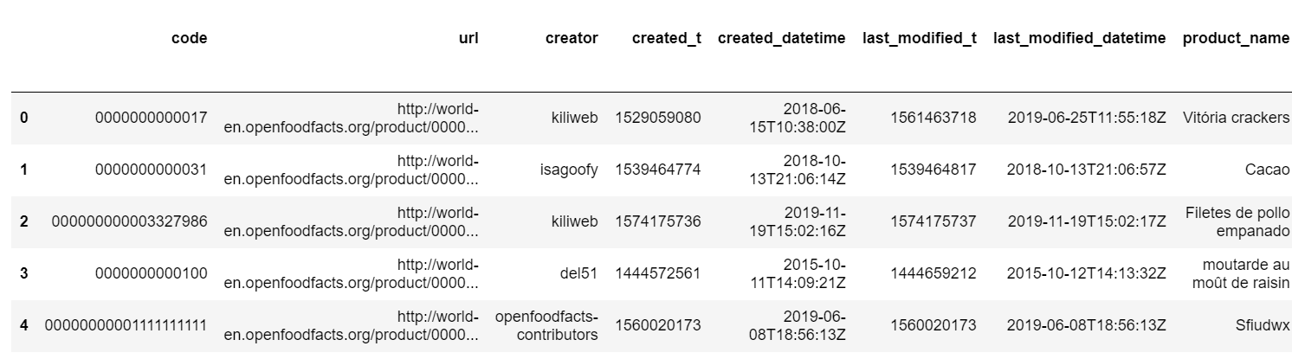
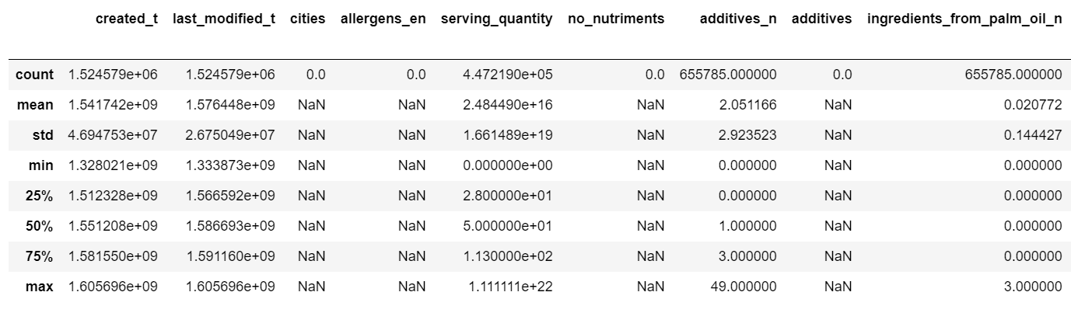
3. Présentation du nettoyage effectué: pré-exploration du dataset
Exploration des lignes, des colonnes, des types …
df.head()
df.describe()

Slide 9
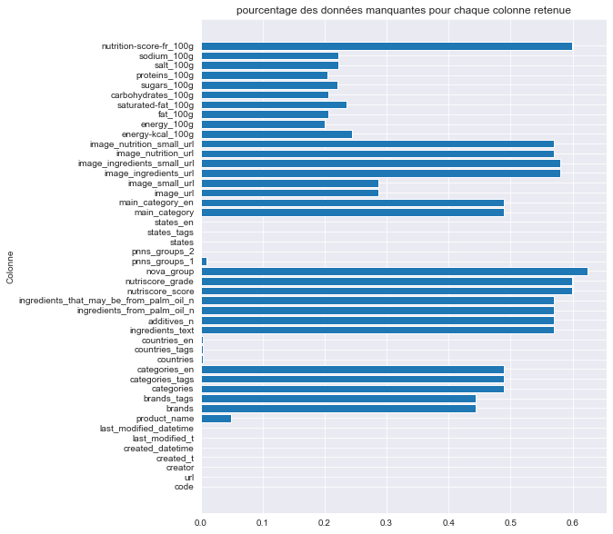
3. Présentation du nettoyage effectué: Nettoyage des colonnes
Calculer le pourcentage des valeurs manquantes pour chaque colonnes
Éliminer les colonnes dont le pourcentage des valeurs manquantes dépasse un certain seuil
Éliminer les colonnes qui ne sont pas intéressantes à notre problématique (image_url, states…)

Slide 10
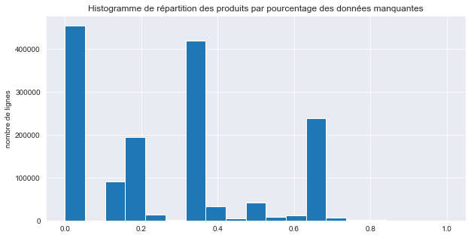
3. Présentation du nettoyage effectué: Nettoyage des lignes
Calculer le pourcentage des valeurs manquantes pour chaque ligne
Choix du seuil: 80%
Élimination des produits dupliqués

Slide 11
3. Présentation du nettoyage effectué: élimination des valeurs aberrantes
Valeurs aberrantes au sens métier:
  energy_100g doit toujors être inférieur à 3700 kj
  nutrition_score_fr_100g doit être compris entre -15 et 40
  le poids par 100g de certains composants doit être inférieur ou égal à 100g
Valeurs aberrantes au sens statistique:
  Élimination des produits qui présentent des valeurs numériques qui ont un Z-score supérieur à 3

Slide 12
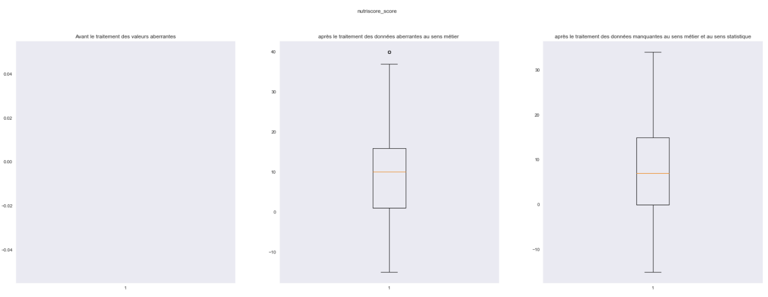
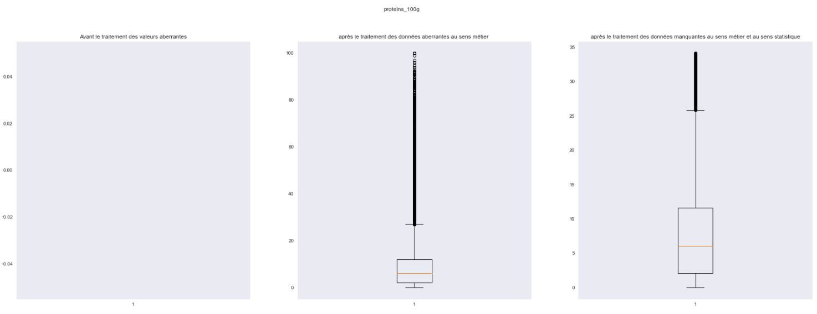
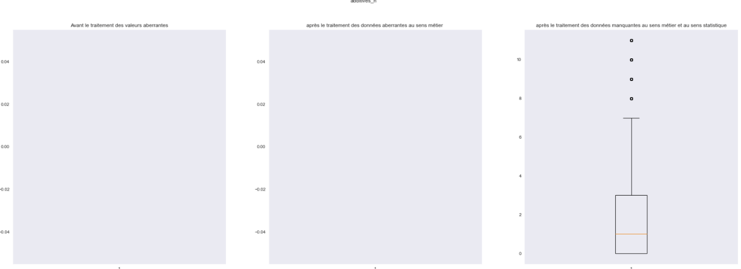
3. Présentation du nettoyage effectué: élimination des valeurs aberrantes
Avant nettoyage
Nettoyage au sens métier
Nettoyage au sens statistique
Nutriscore_score
Proteins_100g
Nombre d’additifs

Slide 13
3. Présentation du nettoyage effectué: remplissage des valeurs manquantes
Objectif: remplir les valeurs numériques manquantes
Méthode utilisée: KNN-Imputer

Slide 14
4. Présentation de l’analyse exploratoire

Slide 15
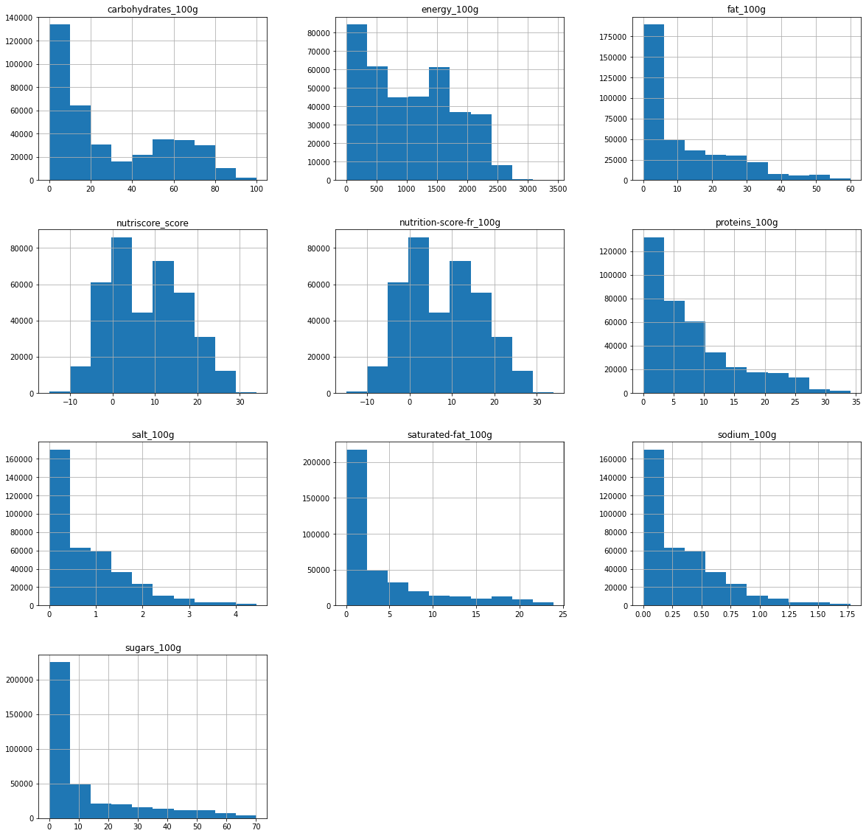
4. Présentation de l’analyse exploratoire: Analyse Univariée

Slide 16
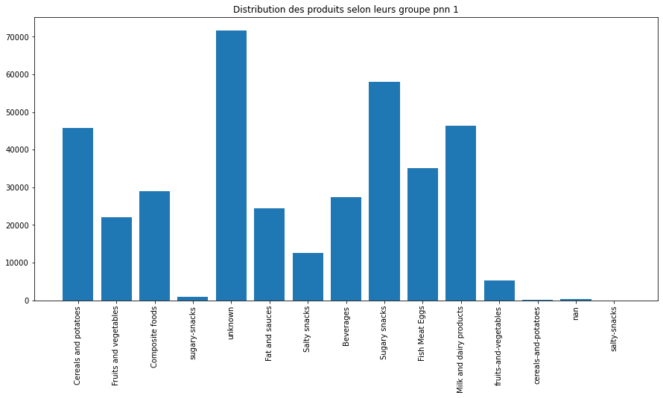
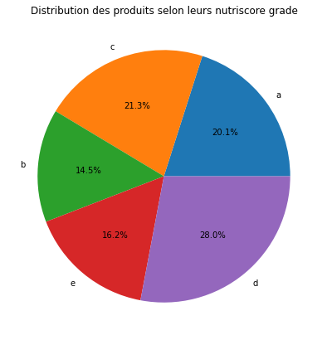
4. Présentation de l’analyse exploratoire: Analyse Univariée

Slide 17
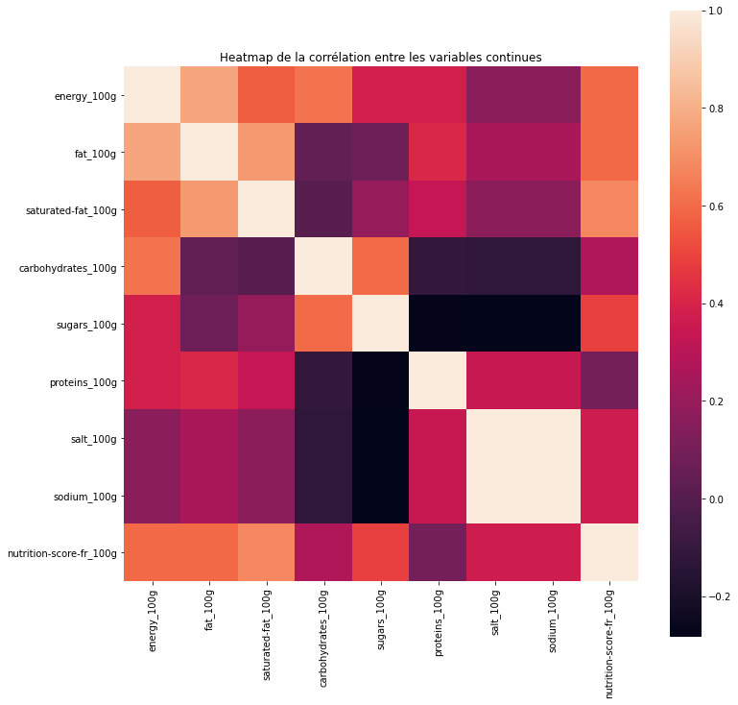
4. Présentation de l’analyse exploratoire: Analyse Multivariée
Entre variables continues

Slide 18
4. Présentation de l’analyse exploratoire: Analyse Multivariée
Test statistique: Pearsonr
Variables: sodium_100g et sel_100g
Résultats:
    Coefficient de corrélation = 1
    p = 0.00 > 0.05
    → Les deux variables sont fortement dépendante

Slide 19
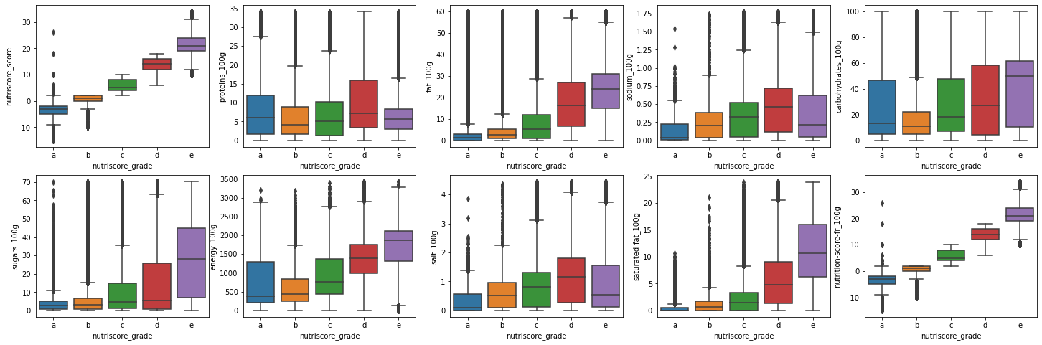
4. Présentation de l’analyse exploratoire: Analyse Multivariée
Entre variables continues et variables catégorielles

Slide 20
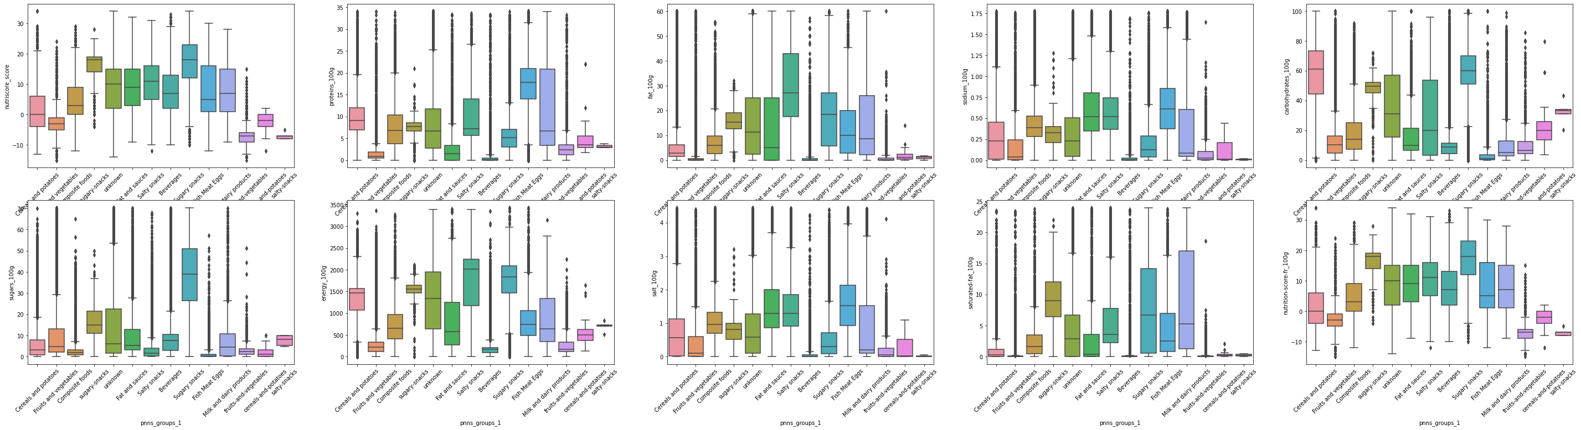
4. Présentation de l’analyse exploratoire: Analyse Multivariée
Entre variables continues et variables catégorielles

Slide 21
4. Présentation de l’analyse exploratoire: Analyse Multivariée
Test statistique: ANOVA
Analyse des distributions de chaque variable continue, répartis par nutriscore_grade.
Résultat: p < 0.05
  Différentes distributions selon le nutri-score
  Dépendance entre le nutri-score et chacun de ces variables continues

Slide 22
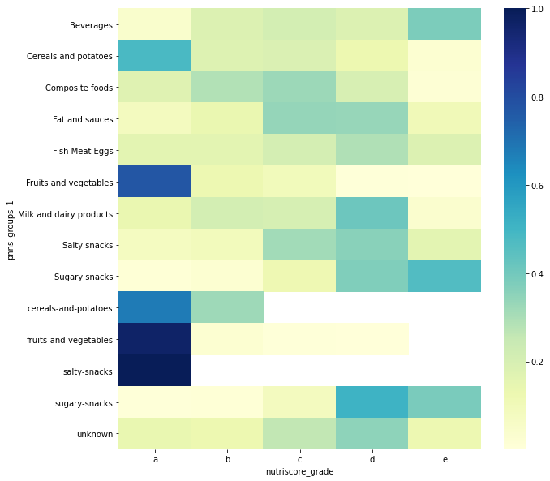
4. Présentation de l’analyse exploratoire: Analyse Multivariée
Entre variables catégorielles: table de contingence

Slide 23
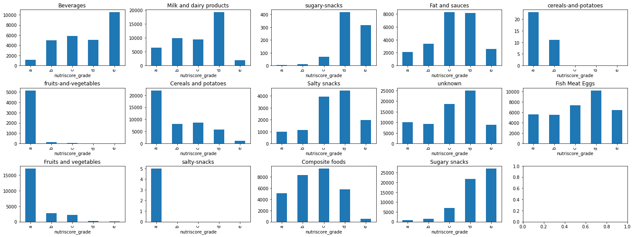
4. Présentation de l’analyse exploratoire: Analyse Multivariée

Slide 24
4. Présentation de l’analyse exploratoire: Analyse Multivariée
Test statistique: Chi-squared
Entre variables: nutri-score et pnns_groups_1
Résultat: p < 0.05
  → Il y a une dépendance entre le groupe et nutri-score d’un produit

Slide 25
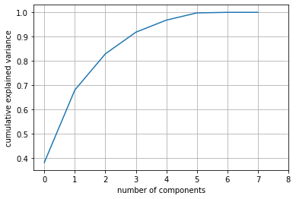
4. Présentation de l’analyse exploratoire: PCA
PCA (Principal Component Analysis)
Variables continues
Nombre de composantes: 3

Slide 26
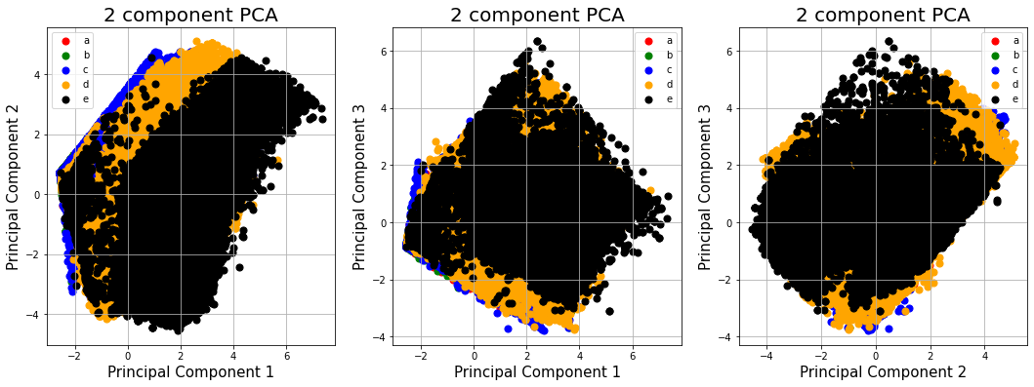
4. Présentation de l’analyse exploratoire: PCA

Slide 27
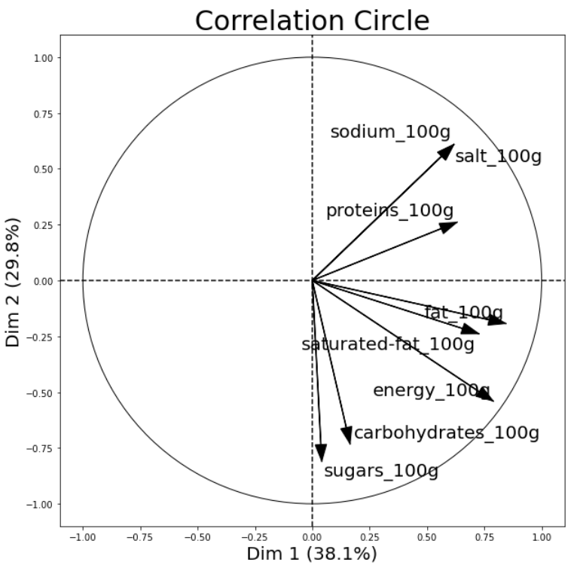
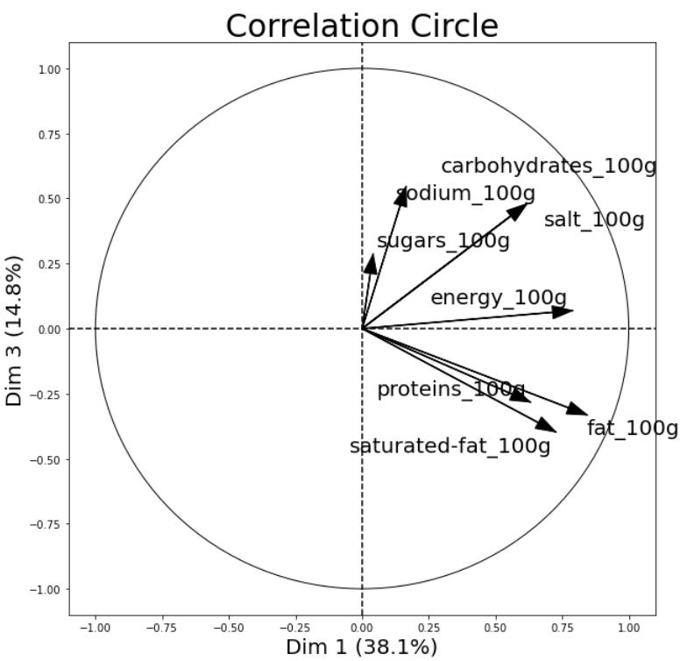
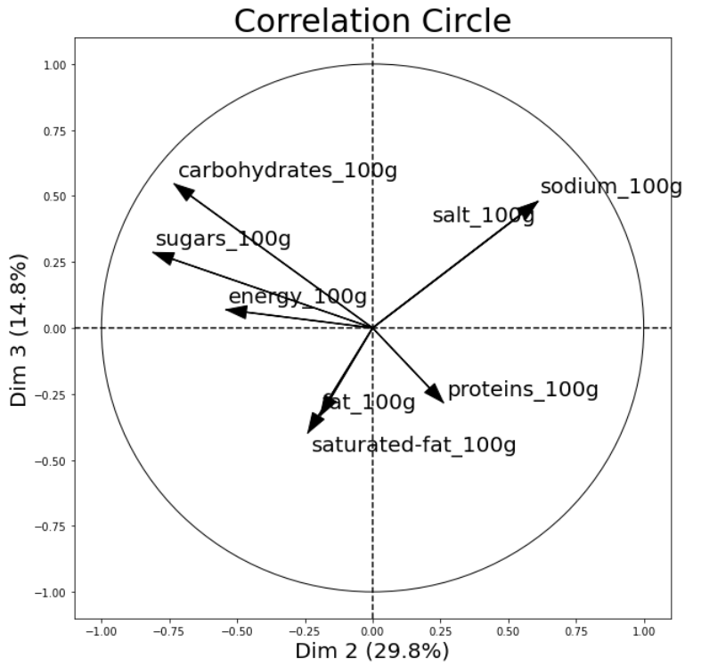
4. Présentation de l’analyse exploratoire: PCA

Slide 28
5. Conclusion et perspectives

Slide 29
5. Conclusion et perspectives
Conclusion:
  Cohérence des variables choisis avec l’objectif
  Une bonne idée des relations entre nos différents variables
  Une bonne idée de chaque variable
Perspectives:
  Éliminer certaines variables (forte dépendance)
  Pousser le nettoyage au sens métier
  Inclure d’autres variables dans la prédiction (ingrédients, pays, additifs…)

